Slide 1
Manajemen Perangkat Input/Output
Kelompok 2
Ade Hikmat Pauji Ridwan (22552011130)
Andry Alif Firdaus (23552012002)
Fahmi Agung Tajul Abidin (22552011139)

Slide 2
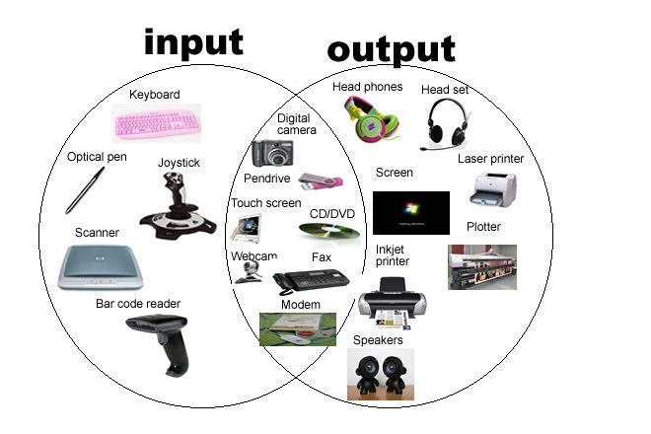
Manajemen Perangkat I/O
Manajemen perangkat I/O adalah pengelolaan perangkat keras (hardware) yang digunakan untuk menginputkan data ke dalam komputer (input), dan mengeluarkan hasil dari dari komputer (output).

Slide 3
Klasifikasi Perangkat I/O
Sifat aliran datanya
Perangkat orientasi blok.
Perangkat berorientasi aliran karakter.
Sasaran komunikasinya
Perangkat yang terbaca manusia.
Perangkat yang terbaca oleh mesin.
Perangkat komunikasi.

Slide 4
Faktor Pembeda Perangkat I/O
Kecepatan transmisi data.
Jenis aplikasi yang digunakan.
Besarnya unit yang ditransfer.
Kondisi-kondisi kesalahan.

Slide 5
Teknik Pemrograman Perangkat I/O
Input / Output terprogram Ketika perangkat input / output menangani permintaan, perangkat men-set bit status di register suatu perangkat. Perangkat tidak memberitahu ke pemroses saat tugas sudah selesai dilakukan, sehinga pemroses harus selalu mengecek register.

Slide 6
Teknik Pemrograman Perangkat I/O
Input / Output dikendalikan interupsi Teknik I/O dikendalikan interupsi mempunyai mekanisme sebagai berikut:
Pemroses memberi instruksi ke perangkat I/O kemudian melanjutkan melakukan pekerjaan lainnya.
Perangkat I/O akan menginterupsi meminta layanan saat perangkat telah siap bertukar data dengan pemroses.
Saat menerima interupsi perangkat keras (yang memberitahukan bahwa perangkat siap melakukan transfer), pemroses segera mengeksekusi transfer data

Slide 7
Manajemen File

Slide 8

Manajemen File
Manajemen file adalah metode dan struktur data yang digunakan sistem operasi untuk mengatur dan mengorganisir file pada disk atau partisi

Slide 9
Sifat File
Persistence, Informasi dapat bertahan meski proses yang membuatnya berakhir atau power supply dihilangkan. Sehingga file dapat digunakan untuk menjaga hasil-hasil yang diperoleh proses agar dapat digunakan dimasa datang
Size, file bisa berukuran besar, sehingga memungkinkan menyimpan informasi yang sangat besar
Sharebility, file dapat digunakan banyak proses mengakses informasi secara konkuren

Slide 10
Sasaran Sistem Manajemen File
Memenuhi kebutuhan manajemen data bagi pemakai
Menjamin data pada file adalah sah (valid)
Optimasi kinerja
Menyediakan dukungan I/O beragam tipe perangkat penyimpanan
Meminimalkan atau mengeliminasi potensi kehilangan atau kerusakan data
Menyediakan dukungan I/O banyak pemakai di system multiuser

Slide 11
Manfaat Manajemen File
01
02
03
Meminimalisir resiko kehilangan file
Mengetahui file yang tak terpakai
Memudahkkan pencarian

Slide 12
Fungsi Manajemen File
Penciptaan, memodifikasi, dan penghapusan file
Mekanisme pemakaian file secara bersamaan
Kemampuan backup dan recovery untuk mencegah kehilangan informasi
User dapat mengacu file dengan nama simbolik (symbolic name) bukan menggunakan penamaan yang mengacu pada perangkat fisik
Informasi disimpan secara aman dan rahasia
Sistem file harus user-friendly

Slide 13
Arsitektur Pengelolaan File
Sistem Akses
Manajemen File
Manajemen Ruang Penyimpanan
Mekanisme Integritas File
Berkaitan dengan bagaimana cara data disimpan pada file diakses
Berkaitan dengan penyediaan mekanisme operasi pada file
Berkaitan dengan alokasi ruang untuk file di perangkat penyimpanan
Berkaitan dengan jaminan informasi pada file tak terkorupsi

Slide 14
Tipe File
1
Reguler File
2
3
Special File
Directory File
File berisi informasi, terdiri dari file ASCII dan biner
(ASCII, bahasa yang digunakan komputer untuk mengubah huruf, angka, dan tanda baca menjadi bahasa yang bisa dimengerti oleh komputer, contohnya huruf “A” akan diubah menjadi 65.
Biner, kode yang dipahami komputer yaitu 1 dan 0)
File ini memodelkan perangkat I/O seperti terminal, printer, modem, dll
File direktori merupakan file berisi informasi-informasi mengenai file-file yang termasuk dalam direktori itu

Slide 15
Atribut File
Informasi tambahan mengenai file untuk memperjelas dan membatasi operasi-operasi yang dapat diterapkan dan dipergunakan untuk pengelolaan file
Creator, id orang yang menciptakan file
Owner, pemilik file saat itu
Password, kunci yang digunakan untuk mengakses file
Current size, jumlah byte dalam file
dll

Slide 16
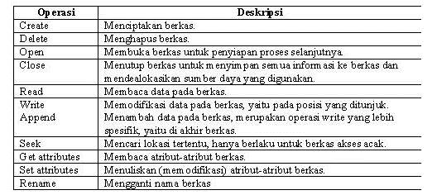
Operasi File

Slide 17
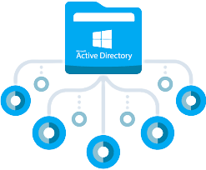
Directory
Direktori berisi informasi mengenai file, kebanyakan informasi berkaitan dengan penyimpanan yang dikelola sistem operasi
Direktori sendiri ada file, dimiliki oleh system operasi dan dapat diakses dengan rutin-rutin sistem operasi
Kebanyakan system operasi menggunakan hirarki direktori atau berstruktur pohon, denggan satu direktori master (root) tang di dalamnya terdapat subdirektori

Slide 18
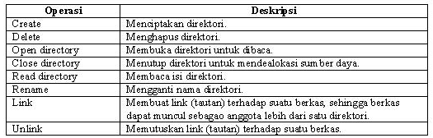
Operasi Directory

Slide 19
Klasifikasi Directory
Tingkat tunggal
Struktur pohon
Dua tingkat
Grafik asiklik

Slide 20
Tingkat tunggal
Direktori tingkat Tunggal adalah struktur direktori paling sederhana. Di dalamnya, semua file terdapat dalam direktori yang sama sehingga mudah untuk didukung dan dipahami
Namun, direktori tingkat Tunggal memiliki kemungkinan nama bertabrakan karena dua file dapat memiliki nama yang sama. Pencarian akan memakan waktu yang lama jika direktori besar

Slide 21
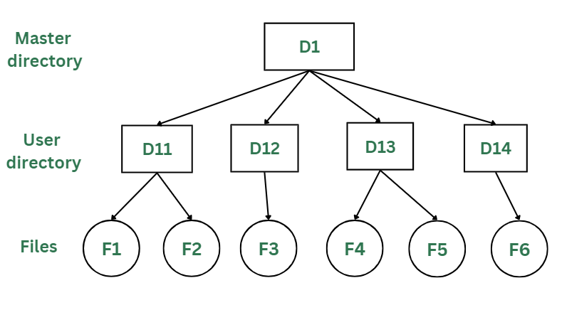
Dua tingkat
Keuntungan
Bisa terdapat lebih dari dua file dengan nama yang sama
Akan ada keamanan yang akan mencegah pengguna mengakses filel pengguna lain
Pencarian file menjadi sangat mudah
Kekurangan
Pengguna tidak dapat berbagi file dengan pengguna lain
Pengguna tidak memiliki kemampuan untuk membuat subdirektori

Slide 22
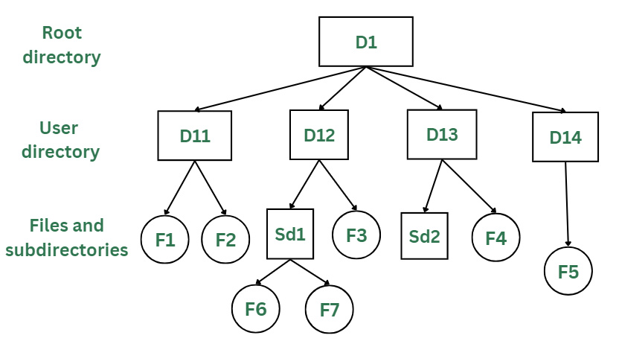
Struktur pohon
Keuntungan
Memungkinkan subdirektori dalam direktori
Pencarian menjadi lebih mudah
Penyortiran file penting dan tidak penting menjadi mudah
Direktori ini lebih skalabel
Kekurangan
Pengguna tidak dapat berbagi file dengan pengguna lain
Pengguna tidak dapat mengubah data direktori root

Slide 23
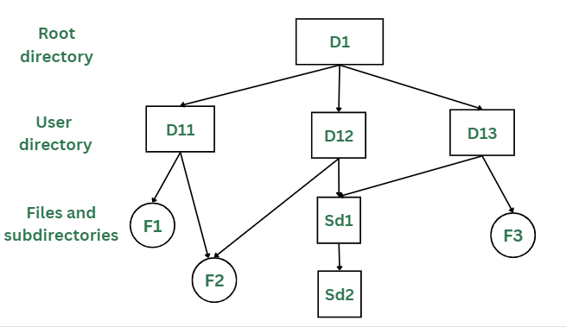
Grafik asiklik
Keuntungan
Berbagi file dan direktori diperbolehkan antar banyak pengguna
Pencarian menjadi lebih mudah
Fleksibilitas meningkat karena akses berbagi dan pengeditan file tersedia untuk banyak pengguna
Kekurangan
Sulit mengimplementasikan struktur direktori ini karena struktur yang kompleks
Jika kita perlu menghapus file tersebut, maka kita perlu menghapus semua referensi file tersebut untuk menghapusnya secara permanen

Slide 24
KEAMANAN KOMPUTER DEFINISI, FUNGSI & ANCAMAN

Slide 25

Definisi
Menurut John D. Howard dalam bukunya “An Analysis of security incidents on the internet” menyatakan bahwa :
Keamanan komputer adalah tindakan pencegahan dari serangan pengguna komputer atau pengakses jaringan yang tidak bertanggung jawab.

Slide 26
Definisi
Menurut Gollmann pada tahun 1999 dalam bukunya “Computer Security” menyatakan bahwa :
Keamanan komputer adalah berhubungan dengan pencegahan diri dan deteksi terhadap tindakan pengganggu yang tidak dikenali dalam sistem komputer.

Slide 27
Definisi
Menurut Watne, Donald A and Turney, Peter BB. Auditing EDP, System Security yang artinya :
Perlindungan terhadap fasilitas komputer, kesalahan program dan data dari kerusakan oleh resiko lingkungan, kesalahan perangkat lunak, kesalahan manusia atau penyalahgunaan komputer.

Slide 28
Fungsi Ketersediaan (Avaibelity)
Ketersediaan adalah persyaratan untuk menjamin sistem bekerja dengan cepat dan pelayanan tidak ditolak bagi pemakai yang berhak.
Tujuan ini melindungi ancaman dari:
Yang bermaksud / Kecelakaan melakukan penghapusan data / melakukan hal lain yang mengakibatkan penolakan pelayanan atau data
Berusaha memakai sistem atau data untuk tujuan yang tidak diotorisasi.

Slide 29
Fungsi Keutuhan (Integrity)
Keutuhan data (data tidak berubah karena akses tidak sah ketika penyimpanan, proses atau ketika pengangkutan/pemidahan)
Keutuhan sistem (kualitas sistem ketika melakukan fungsi yang yang diinginkan dalam keadaan tidak terhalang dan bebas dari manipulasi yang tidak sah).
Keutuhan merupakan yang penting dalam tujuan keamanan setelah ketersediaan.

Slide 30
Fungsi Kerahasiaan (Confidentiality)
Kerahasiaan adalah persyaratan yang menunjukkan bahwa informasi tidak dibuka oleh orang yang tidak berhak / tidak diotorisasikan

Slide 31
Fungsi Akuntntabilitas (Accountability)
Ditujukan untuk level perorangan.
Akuntabilitas adalah persyaratan aksi entitas yang bisa dilacak secara unik terhadap entitas itu.
Menjadi persyaratan kebijakan organisasi dan secara langsung mendukung pencegahan penolakan, isolasi kesalahan, pendeteksian penyusupan, recovery dan tindakan hukum.

Slide 32
Fungsi Jaminan Atau Kepastian (Assurance)
Untuk mamantapkan empat tujuan yang dicapai.
Merupakan dasar untuk meyakinkan bahwa ukuran keamanan secara teknik dan operasional bekerja dengan baik dalam melindungi sistem dan pemrosesan informasi.
Jaminan merupakan sesuatu yang penting karena tanpa hal ini tujuan tidak akan dicapai.

Slide 33
Empat tujuan tersebut akan menemui tujuannya dengan tepat dan spesifik bila:
Fungsionalitas yang ada diterapkan dengan benar.
Terdapat perlindungan terhadap kesalahan oleh pemakai atau perangkat lunak.
Terdapat penahan untuk penertralisasi atau by-pass yang disengaja.

Slide 34
Fungsi
Mendukung misi organisasi atau perusahaan secara keseluruhan
Keamanan komputer adalah bagian integral perhatian manajemen terhadap keseluruhan sistem keamanan.
Keamanan komputer harus efektif dari segi biaya.
Pertanggungjawab dan kelayakan keamanan komputer harus dibuat dengan tegas
Pemilik sistem memiliki tanggungjawab keluar terhadap keamanan komputer dari organisasi yang dimilikinya
Keamanan komputer membutuhkan pendekatan komprehensif dan terpadu.
Keamanan komputer harus ditinjau secara periodik
Keamanan komputer dibatasi oleh faktor masyarakat/sosial.

Slide 35
Ancaman
Kesalahan dan Penghilangan
Disebabkan oleh para pemakai yang membuat dan mengedit data.
Penipuan dan Pencurian
Dengan komputer dapat dilakukan oleh orang dalam atau orang luar.
Sabotase oleh Karyawan
Melakukan kerusakan h/w, fasilitas, penanaman bom logika untuk menghancurkan program/data, dll.

Slide 36
Ancaman
Hilangnya Pendukung dan Infrastruktur Fisik
Karena terjadinya gangguan daya listrik, kebakaran, banjir, dll.
Malicious Hackers
Mengacu pada mereka yang menerobos komputer tanpa otoritas.
Spionase Industri
Tindakan mengumpulkan data perusahaan swasta / pemerintah untuk kepentingan tertentu.

Slide 37
Ancaman
Malicious Code (Kode Jahat)
Mengacu pada virus, cacing, kuda trojan, pengeboman logika, dll perangkat lunak yang “tidak diudang”.
Mata-Mata oleh Pemerintah Asing
Informasi tentang kebijakan ekonomi, politik dan pertahanan menjadi Barang sensitif dan harus dilindungi.
Ancaman terhadap kerahasian Pribadi

